Slide 1
French
School Life
Year One
French | Year 3 | School Life | School Subjects | Lesson 3

Slide 3
Aim
I can write and say a sentence to answer a question.
I can use comparative and superlative adverbs.
Success Criteria
I can say which subject I like best, orally.
I can say which subject I like best in writing.
I can compare two subjects using the adverb ‘mieux.’
I can state which subject I like best using ‘Ma matière favorite’.

Slide 4
Les matières School Subjects
Click play buttons throughout to hear phrases and words.
Français
English
le français
French
le dessin
Art
la géographie (la géo)
Geography
l’anglais
English
l'éducation physique (l’E.P.S.)
PE
l'informatique
IT
les mathématiques (les maths)
Maths
la musique
Music
l'histoire
History
les sciences
Science

Slide 5
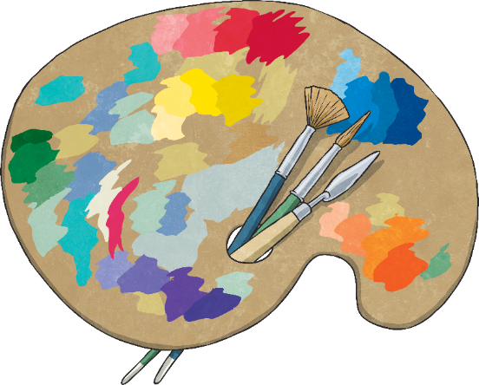
Quiz
What is the French name for art?
a) l’art
b) le dessin
c) la dessin
d) la dessiner

Slide 6
Quiz
What is the French name for IT?
a) l’informatique
b) le computer
c) l’info
d) l’internet

Slide 7
Quiz
Is the French word for Science singular or plural?
a) singular
b) plural
les sciences

Slide 8
Quiz
Is the French word for PE masculine or feminine?
a) masculine
b) feminine
l'éducation physique

Slide 9
Quiz
Is the French word for English masculine or feminine?
a) masculine
b) feminine
l’anglais

Slide 10
Quiz
Unscramble this French word and say what the subject is in English.
al égaophiger
la géographie - Geography

Slide 11
Quiz
Unscramble this French word and say what the subject is in English.
al iqmueus
la musique - Music

Slide 12
Quiz
Unscramble this French word and say what the subject is in English.
le ranfaisç
le français - French

Slide 13
Quelle matière préfères-tu ?
l’histoire ou la géographie?
J'aime mieux l'histoire.
J'aime mieux la géographie.

Slide 14
Quelle matière préfères-tu ?
l’anglais ou les sciences ?
J'aime mieux l‘anglais.
J'aime mieux les sciences.

Slide 15
Quelle matière préfères-tu ?
l'informatique ou le français ?
J'aime mieux l'informatique.
J'aime mieux le français.

Slide 16
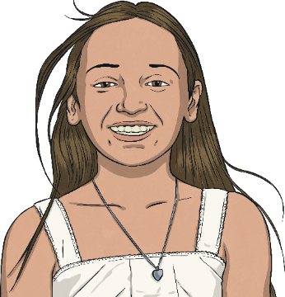
Quelle est ta matière favorite ? Which is your favourite subject?
Ma matière favorite est l’histoire..
le français
le dessin
la géographie (la géo)
l’anglais
l'éducation physique (l’E.P.S.)
l'informatique
les mathématiques (les maths)
la musique
l'histoire
les sciences

Slide 17
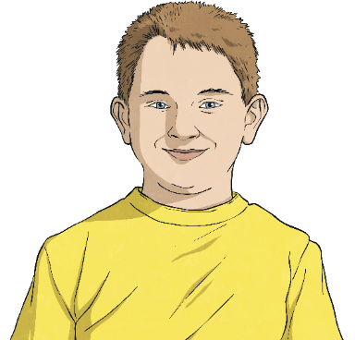
Quelle est ta matière favorite ? Which is your favourite subject?
le français
Ma matière favorite est le dessin..
le dessin
la géographie (la géo)
l’anglais
l'éducation physique (l’E.P.S.)
l'informatique
les mathématiques (les maths)
la musique
l'histoire
les sciences

Slide 18
Quelle est ta matière favorite ? Which is your favourite subject?
le français
le dessin
la géographie (la géo)
l’anglais
l'éducation physique (l’E.P.S.)
l'informatique
les mathématiques (les maths)
la musique
Ma matière favorite est…
l'histoire
les sciences

